Slide 1
Dự đoán giá cả của xe hơi (RF)
Người trình bày: Lê Nguyễn Thái Dương
Giảng viên hướng dẫn: PGS.TS Nguyễn Văn Hậu

Slide 2
Nội Dung Thuyết Trình
Tổng Quan Bài Toán
Mô Hình Học Máy
Cài Đặt Mô Hình

Slide 3

I. Tổng Quan Bài Toán
Trong lĩnh vực mua bán xe cũ hay bảo hiểm xe hơi thì việc dự đoán giá cả xe hơi sẽ giúp cho người mua/người bán tiết kiệm được tiền khi mua hoặc nhập xe cũ, cũng như giúp các công ty bảo hiểm có thể xác định chính xác giá trị chiếc xe để thỏa thuận hợp đồng.
Bài toán dự đoán giá xe là 1 bài toán học máy có giám sát, lấy dự liệu đã gán nhãn và đưa ra dự đoán về giá cả.

Slide 4
II. Mô hình học máy
Các mô hình học máy sử dụng trong bài toán:
- Random Forest

Slide 5
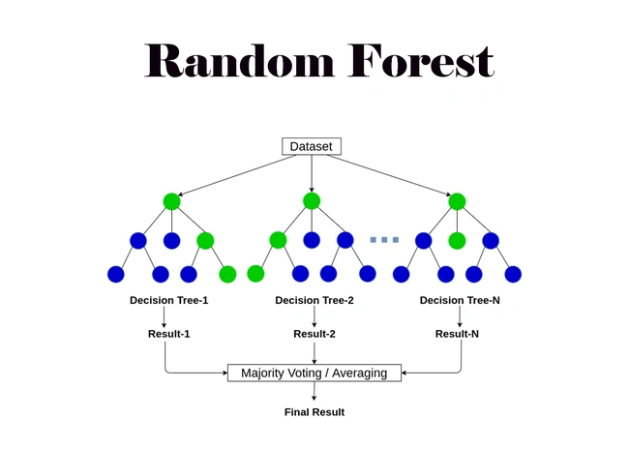
Random Forest
Định nghĩa: Random Forest là một thuật toán học tập hợp (Ensemble Learning), được sử dụng cho cả bài toán phân loại (classification) và hồi quy (regression).

Slide 6
Metrics đánh giá
Các Metrics đánh giá:
R-Squared (R2)
Mean Absolute Error (MAE)
Root Mean Squared Error (RMSE)

Slide 7
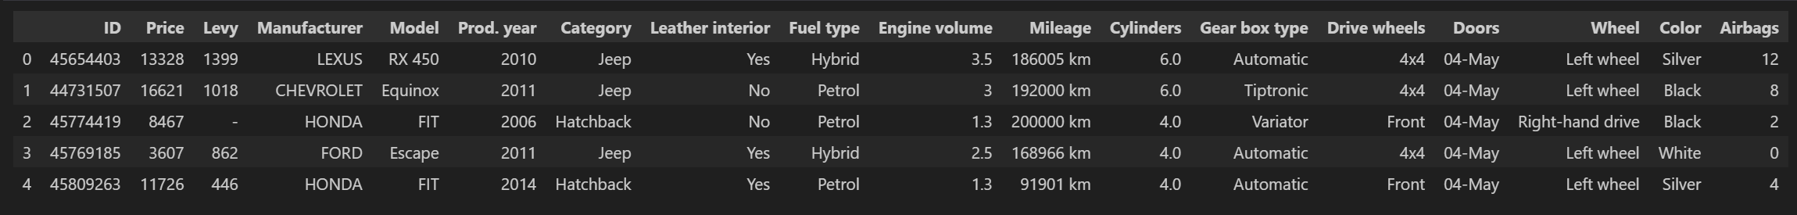
III. Cài đặt mô hình
Mô tả dữ liệu
https://www.kaggle.com/datasets/deepcontractor/car-price-prediction-challenge

Slide 8
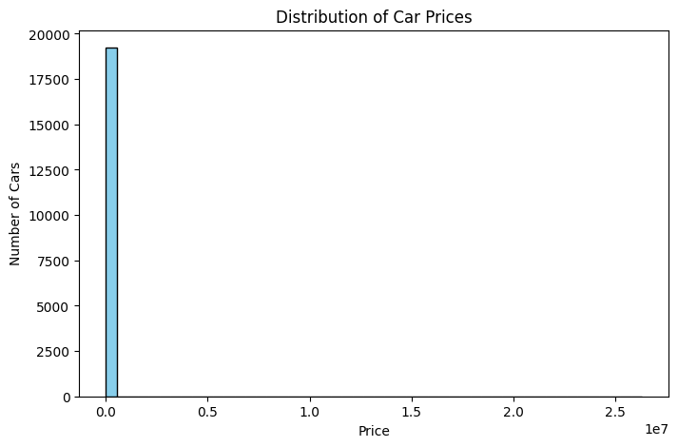
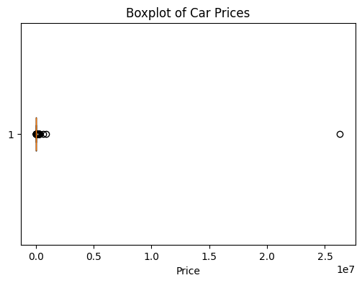
Phân tích dữ liệu
Nhận xét: Tập dữ liệu bị mất cân bằng rất nặng, có xuất hiện outliears cực mạnh

Slide 9
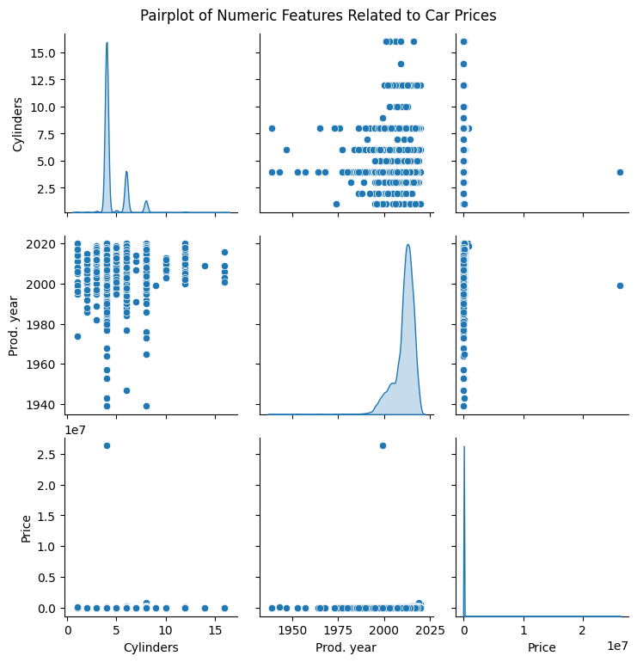
Phân tích dữ liệu

Slide 10
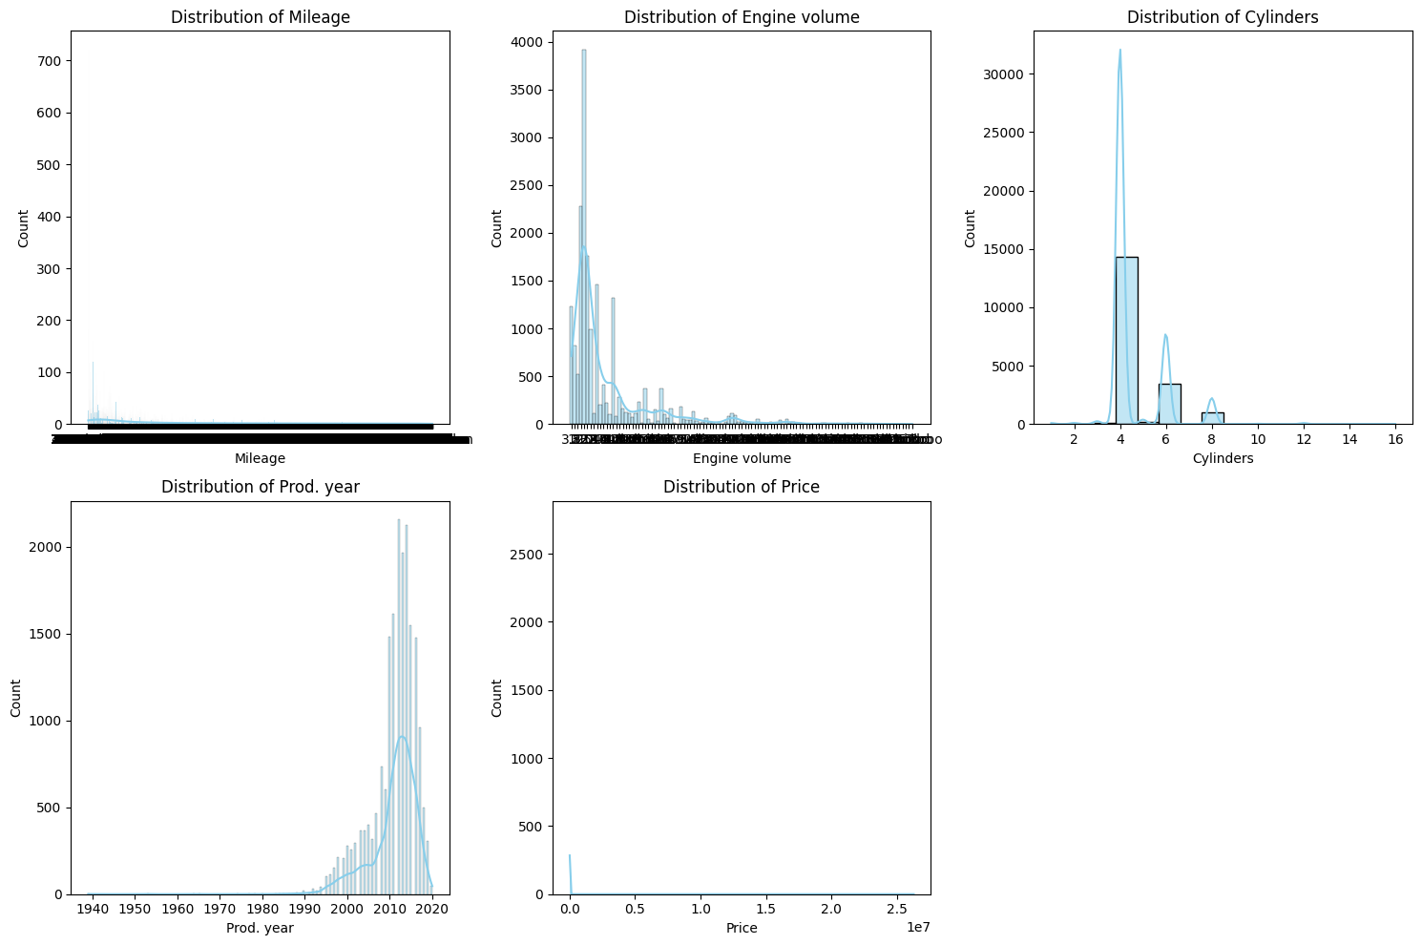
Phân tích dữ liệu

Slide 11
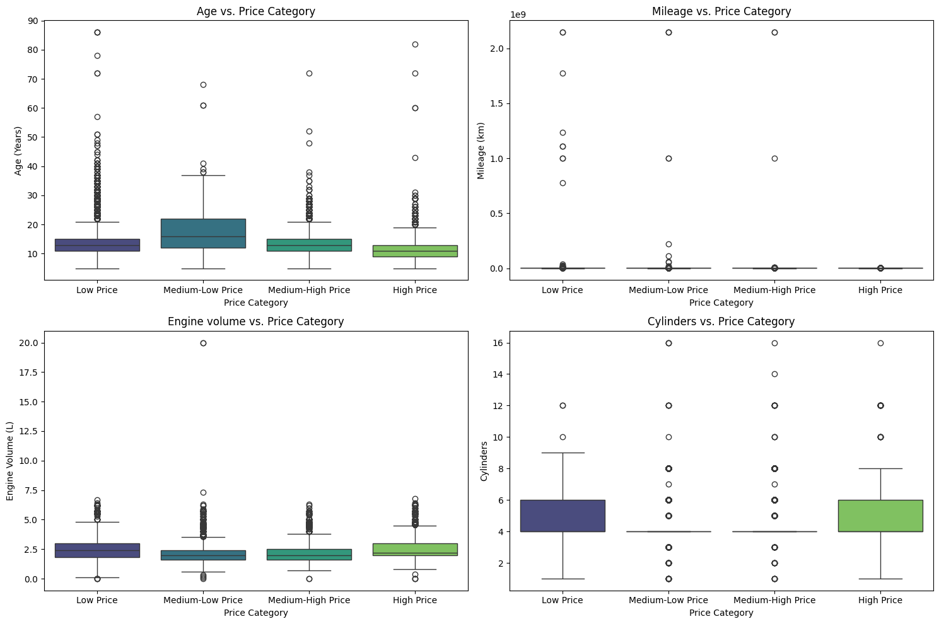
Phân tích dữ liệu

Slide 12
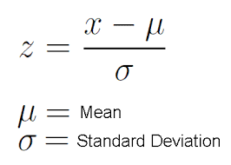
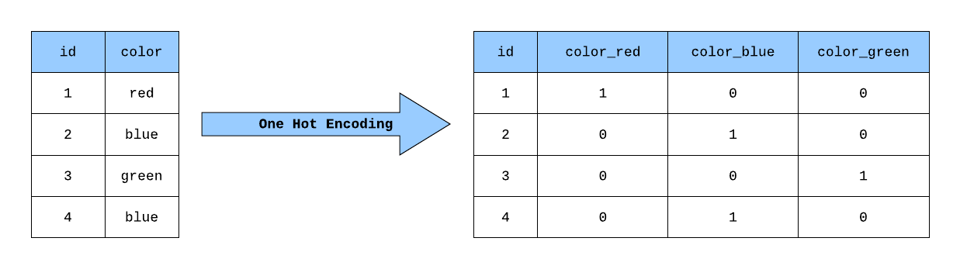
Tiền xử lý dữ liệu
Feature Scalling:
One hot Encoding: là phương pháp biến đổi dữ liệu dạng phân loại (categorical) thành các vector nhị phân.
Mỗi giá trị trong một cột sẽ được biểu diễn bằng một cột mới, với giá trị 1 tại vị trí tương ứng và 0 ở các vị trí còn lại.
Standardization: là một kỹ thuật điều chỉnh trong đó các giá trị trung bình bằng 0 với độ lệch chuẩn bằng một.

Slide 13
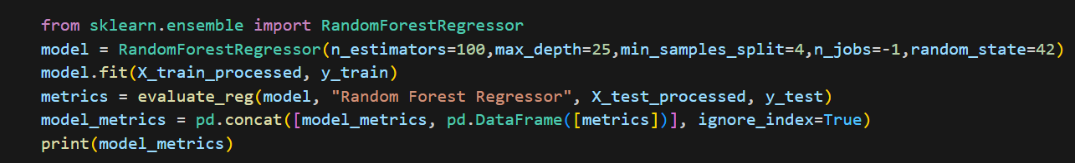
III. Cài đặt mô hình
Random Forest

Slide 14
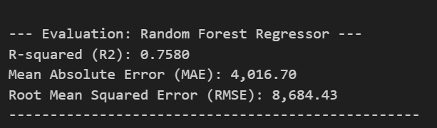
Đánh giá mô hình

Slide 15


